Slide 1


SERVICIO SOCIAL
Instituto Tecnológico Superior de Cintalapa
PLAN SEMESTRAL
24 de agosto 2026 al 15 de enero de 2027
Agosto 2026

Slide 2


Instituto Tecnológico Superior de Cintalapa
Programa de Servicio Social
Servicio Social
Realizan y ejecutan los estudiantes en beneficio de la sociedad, con el propósito de fortalecer su formación integral.
Prestación de carácter temporal y obligatorio
Plan de Estudios
10 créditos
(500 horas)

Slide 3



Objetivos del Servicio Social
Instituto Tecnológico Superior de Cintalapa
Convertir esta prestación en un acto de reciprocidad para con la sociedad a través de los planes y programas del sector público.
Contribuir a la formación académica y capacitación profesional del prestador del Servicio Social.
Desarrollar en el prestador una conciencia de solidaridad y compromiso con la sociedad a la que pertenece.

Slide 4

Porcentaje de créditos alcanzados para realizar el Servicio Social
Instituto Tecnológico Superior de Cintalapa
Programas Estudio
Ingeniería en Desarrollo Comunitario
70%
Demás Requisitos
Estar inscrito en el semestre correspondiente.
Liberación de actividades
complementarias (5 créditos)
de
Ingeniería Civil
70%
Ingeniería en Energías Renovables
70%
Equivalente
Ingeniería Industrial
70%
a 182
Ingeniería en Industrias Alimentarias
70%
créditos
Ingeniería Informática
70%

Slide 5




Prestación del Servicio Social
Instituto Tecnológico Superior de Cintalapa
Dependencias Gubernamentales
Dependencias No gubernamentales
Organismos Privados**
PROGRAMAS DE ASISTENCIA SOCIAL Y DESARROLLO COMUNITARIO

Slide 6

Programas de Servicio Social Comunitario
Instituto Tecnológico Superior de Cintalapa
Educación para Adultos
Programas Especiales Gubernament ales
Programas de Contingenci a
Programas de Servicio Social
Apoyo a la Salud
Cuidado al Medio Ambiente
Desarrollo Sustentable

Slide 7
Programas de Servicio Social Profesionalizante
Instituto Tecnológico Superior de Cintalapa
Proyectos Integradores e Investigación
Programas productivos que permitan el desarrollo profesional
Proyectos de Innovación Tecnológica
Programas de Servicio Social
Programas empresariale s de responsabili dad social
Proyectos de emprendedur ismo
Programas Especiales Gubernament ales

Slide 8
Políticas de Operación Del Estudiante
Instituto Tecnológico Superior de Cintalapa
Es responsable de solicitar su registro a un proyecto de Servicio Social. (Formato de Programa)
Entrega la solicitud debidamente requisitada de Servicio Social al Departamento (TecNM-VI-PO- 002-01).
Entrega la carta de presentación al organismo o dependencia donde se realizará el Servicio Social emitida por el Departamento (TecNM-VI-PO-002-03).
Entrega la carta de aceptación firmada y sellada por el organismo al Departamento de
Residencias Profesionales y Servicio Social.
Entrega al Departamento su plan de trabajo del Servicio Social en los tiempos que el departamento determine. El plan de trabajo debe ser avalado con la firma del responsable del
programa y el titular de la dependencia, y con el sello de la misma.

Slide 9
Políticas de Operación Del Estudiante
Instituto Tecnológico Superior de Cintalapa
Entrega un reporte bimestral firmado y sellado por el organismo o la dependencia donde realiza su servicio social (TecNM-VI-PO-002-04), junto con el instrumento de evaluación y autoevaluación cualitativa de desempeño, y formato de evaluación de actividades de servicio social (TecNM-VI- PO-002-08, TecNM-VI-PO-002-09, TecNM-VI-PO-002-10) al Departamento.
Al concluir el Servicio Social, el prestador debe entregar un reporte final firmado y sellado por el organismo o dependencia, carta de término de servicio social, al departamento.
TODOS LOS DOCUMENTOS MENCIONADOS SON NECESARIOS PARA DETERMINAR EL NIVEL DE DESEMPEÑO

Slide 10
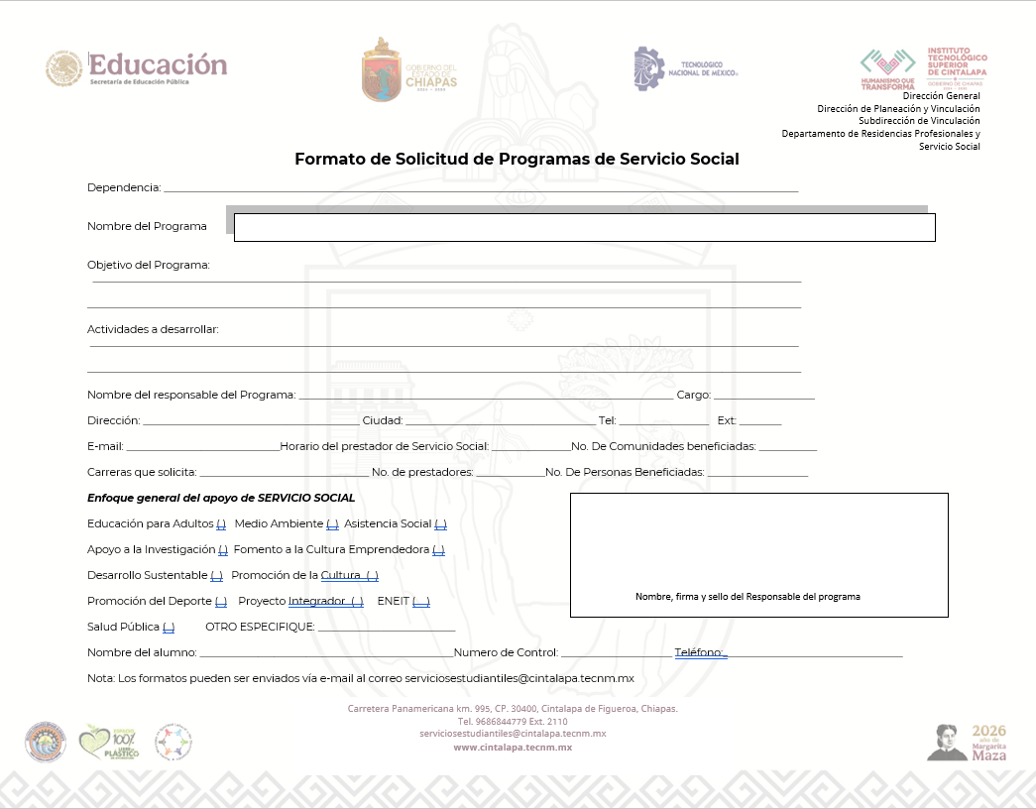
Instituto Tecnológico Superior de Cintalapa

Slide 11
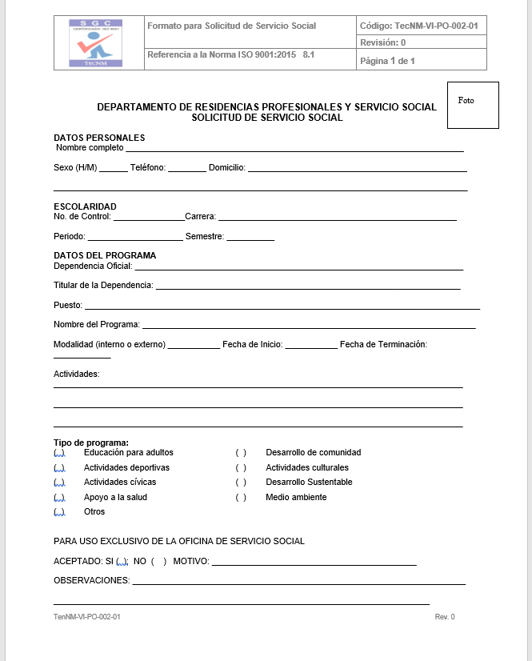
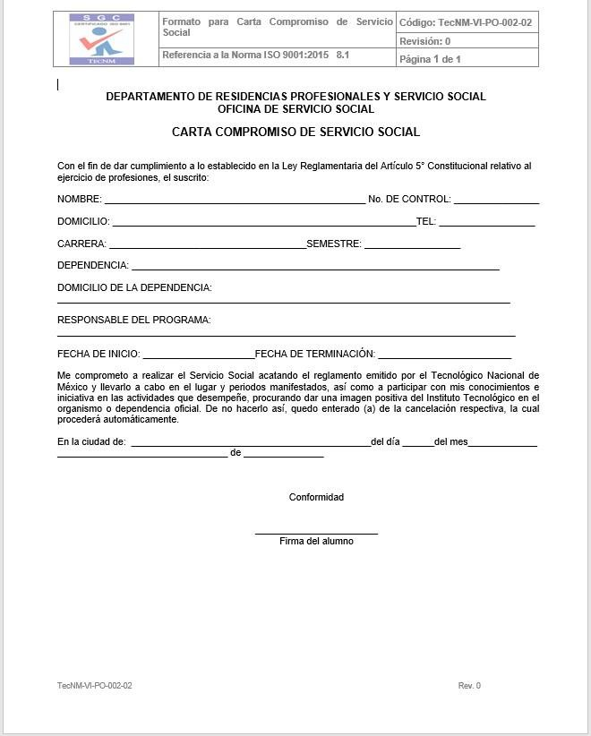
Instituto Tecnológico Superior de Cintalapa

Slide 12

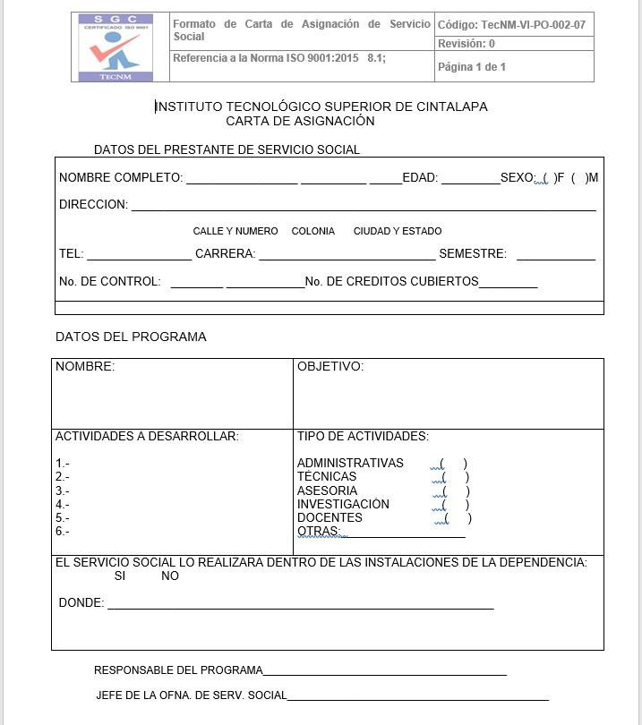
Instituto Tecnológico Superior de Cintalapa

Slide 13
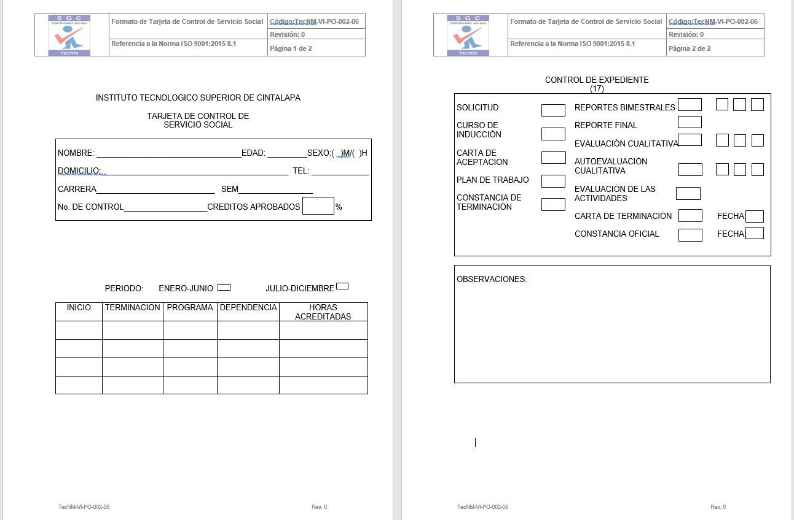
Instituto Tecnológico Superior de Cintalapa

Slide 14
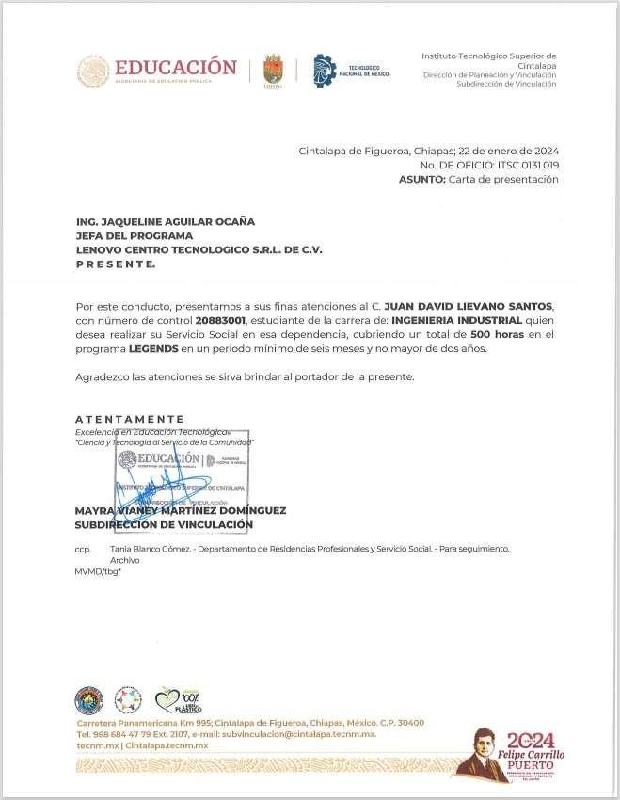
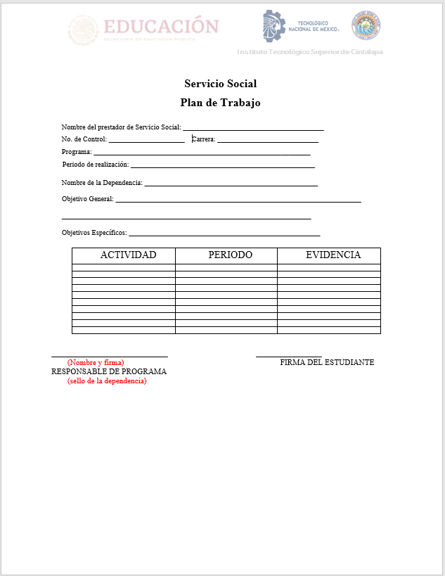
Instituto Tecnológico Superior de Cintalapa

Slide 15
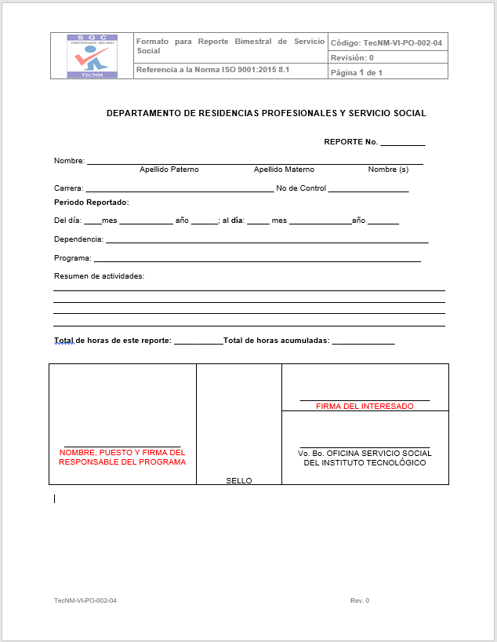
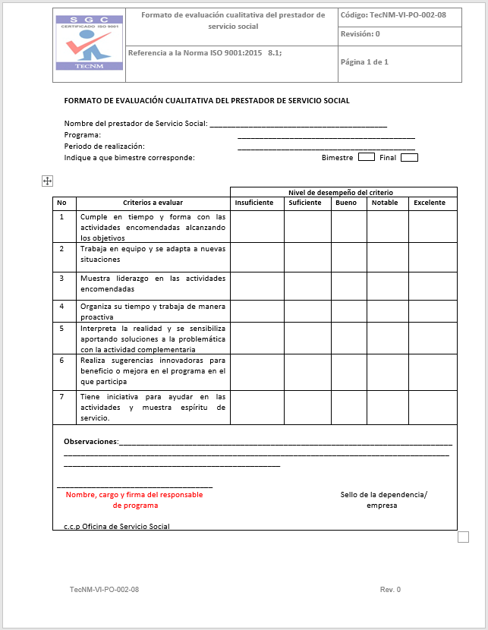
Instituto Tecnológico Superior de Cintalapa

Slide 16
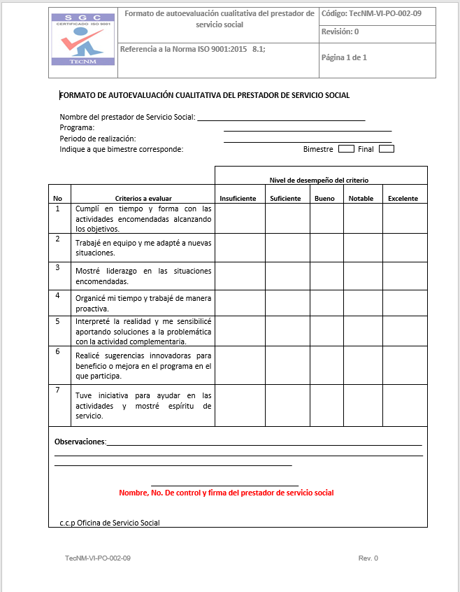
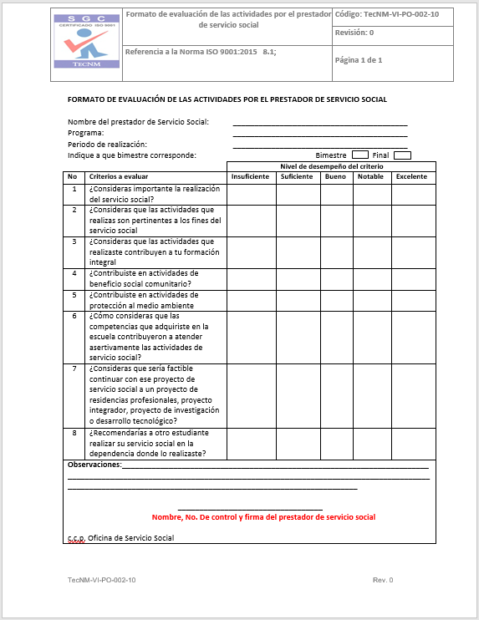
Instituto Tecnológico Superior de Cintalapa

Slide 17

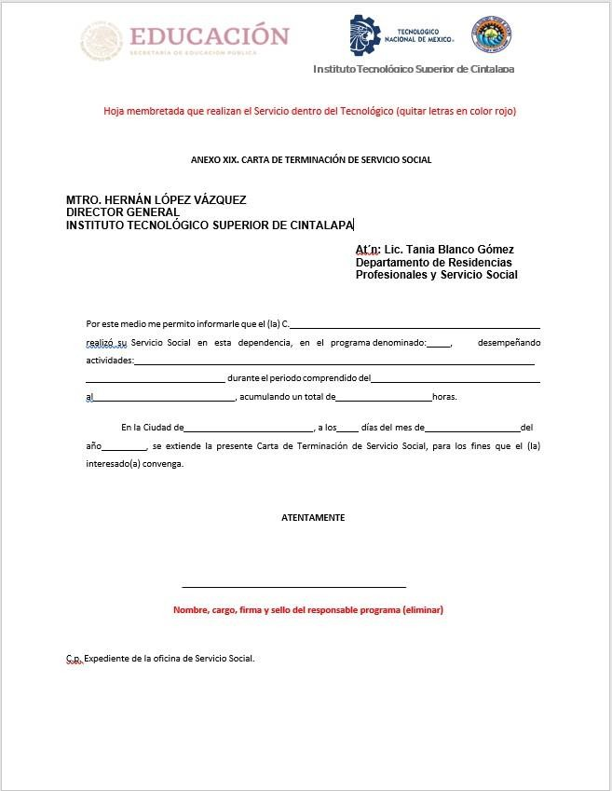
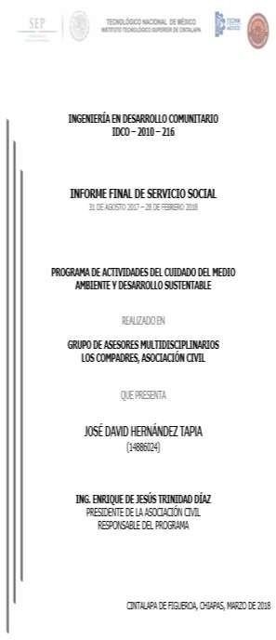
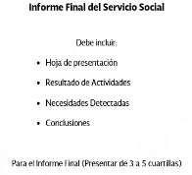
Instituto Tecnológico
Superior de Cintalapa

Slide 18
Calendario de actividades del servicio social Agosto 2026 - Enero 2027
ACTIVIDAD | RESPONSABLE | FECHA DE ENTREGA
Plática de Inducción a estudiantes para la realización del Servicio Social. | Departamento de Residencias y Servicio Social | 18 al 22 de MAYO 2026
Entrega de formatos de Solicitud de Programas de Servicio Social, Solicitud y Carta Compromiso de Servicio Social, Copia de constancia de liberación de créditos complementarios, Constancia de Vigencia IMSS | Estudiante | 25 al 29 de MAYO 2026
Validación de Servicio Social | Departamento de Residencias y Servicio Social | 15 al 26 de JUNIO 2026
Inscripción al Servicio Social en Minbox | Estudiante | 17 al 21 de AGOSTO 2026
Entrega de Kardex, Tarjeta de Control, Carta de Asignación Al Departamento de Residencias Profesionales y Servicio Social. | Estudiante | 17 al 21 de AGOSTO 2026 17 al 21 de AGOSTO 2026
Entrega de Cartas de Presentación a la población estudiantil (posterior a su reinscripción) | Departamento de Residencias y Servicio Social
Entrega de copia Carta de Presentación con sello y firma de recibido, Plan de Trabajo y Carta de Aceptación firmado por el responsable del Programa y/o Titular de la Dependencia, al Departamento de Residencias Profesionales y Servicio Social | Estudiante | 24 al 28 de AGOSTO 2026
Entrega en el Departamento de Residencias Profesionales y Servicio social los Reportes Bimestrales (TecNM-VI-PO-002-04) integrando Formatos de Evaluación (TecNM-VI-PO-002-08, TecNM-VI-PO-002-09, TecNM-VI- PO-002-10)
Bimestre 1: 24 agosto – 09 octubre 2026 |  | 13 al 16 OCTUBRE 2026
Bimestre 2: 13 octubre – 4 diciembre 2026 | Estudiante | 7 al 11 DICIEMBRE 2026
Bimestre 3 (final): 7 diciembre al 15 enero 2027 |  | 15 al 20 ENERO 2027
Entrega de Carta de Terminación de Servicio Social, en hoja con membrete de la dependencia, firmada y sellada por la misma, al Departamento de Residencias Profesionales y Servicio Social | Estudiante | 15 al 20 ENERO 2027
Entrega de Reporte Final de Servicio Social de las actividades realizadas (Hoja de Presentación, Resultado de actividades, Necesidades Detectadas y Conclusiones) de 3 a 5 cuartillas. | Estudiante
Resultados de Calificaciones Finales de los estudiantes que acreditaron el Servicio Social. | Departamento de Residencias Profesionales y Servicio Social | 25 al 29 ENERO 2027
Elaboración de Constancias de Servicio Social. | Departamento de Residencias Profesionales y Servicio Social | 08 al 12 FEBRERO 2027

Slide 19
Instituto Tecnológico Superior de Cintalapa
DEPENDENCIAS PÚBLICAS
SECRETARIA DE SALUD, HOSPITAL BASICO COMUNITARIO
CENTRO DE BACHILLERATO TECNOLÓGICO AGROPECUARIO
H. AYUNTAMIENTO MUNICIPAL DE CINTALAPA DE FIGUEROA (OBRAS PÚBLICAS)
COLEGIO DE INGENIEROS CIVILES DE CHIAPAS
UNIDAD INTERNA DE PROTECCIÓN CIVIL
SAPAM
SECRETARIA MUNICIPAL DE PROTECCIÓN CIVIL

Slide 20
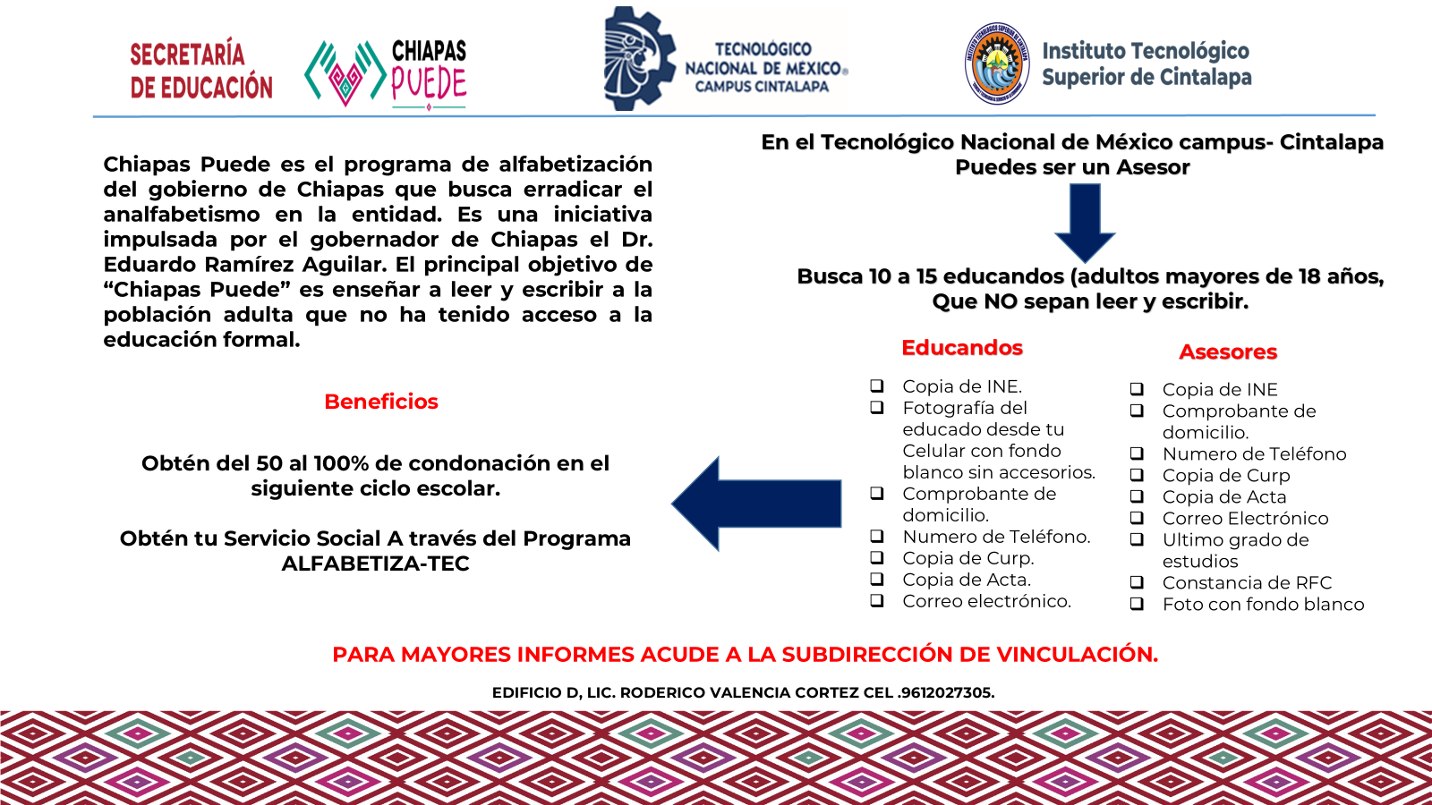

Slide 21
Mayores informes:
Instituto Tecnológico Superior de Cintalapa
Ing. Rogelio Lopéz Vazquez
Departamento de Residencias Profesionales y Servicio Social
serviciosestudiantiles@cintalapa.tecnm.mx
Lic. Marbella Mares Montes
Área de Servicio Social
serviciosocial@cintalapa.tecnm.mx

Slide 22
Instituto Tecnológico Superior de Cintalapa
¡Gracias

